Slide 1













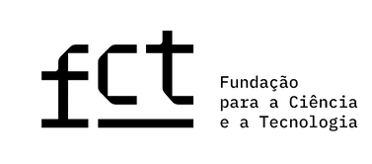

Este estudo visa problematizar a utilização das redes sociais pelas unidades de investigação, enfatizando a diversidade e quantidade de canais de comunicação disponíveis, bem como a necessidade de alinhá-los para uma comunicação mais eficaz.
PRONLEMÁTICA E OBJETO
Pouco investimento em
Rede mais forte é o
1.
LINKEDIN
+ Profissionalismo
+ Público Alvo
+ Possibilidade de conectar publicação com as diferentes redes sociais
ESTRATÉGIAS DE COMUNICAÇÃO EM REDES SOCIAIS POR UNIDADES DE INVESTIGAÇÃO
5.
X - TWITTER
+ Instantaneidade na divulgação de descobertas e notícias científicas
+ Facilidade em compartilhar links para artigos científicos, eventos e outros recursos relacionados à investigação
2.
INSTAGRAM E FACEBOOK
+ Rápido
+ Organico
+ Acesso a variados tipos de público
+ Alcance
3.
4.
YOUTUBE
TIKTOK
+ Fidelização do público ao canal
+ Possibilidade de gravar conteúdos maiores
+ Alcance dependendo do conteúdo
+ Engajamento
+ Alcance
+ Maior público jovem
LOUISE BEJA, FERNANDO BORGES E MARTA GRAÇA
louisebeja@ij.uc.pt

